Slide 1

СУБД и SQL. Полный справочник

Slide 2
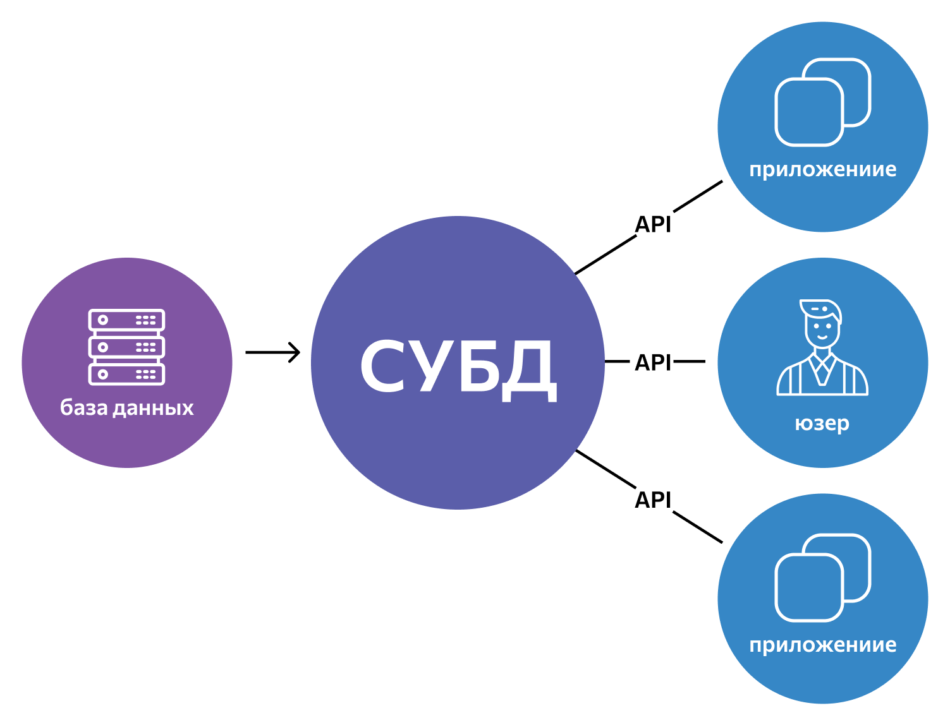
Базы данных и СУБД
База данных – набор таблиц и данных в них
Система управления базой данных – механизм, управляющий набором таблиц и данных в них

Slide 3

Примеры СУБД

Slide 4
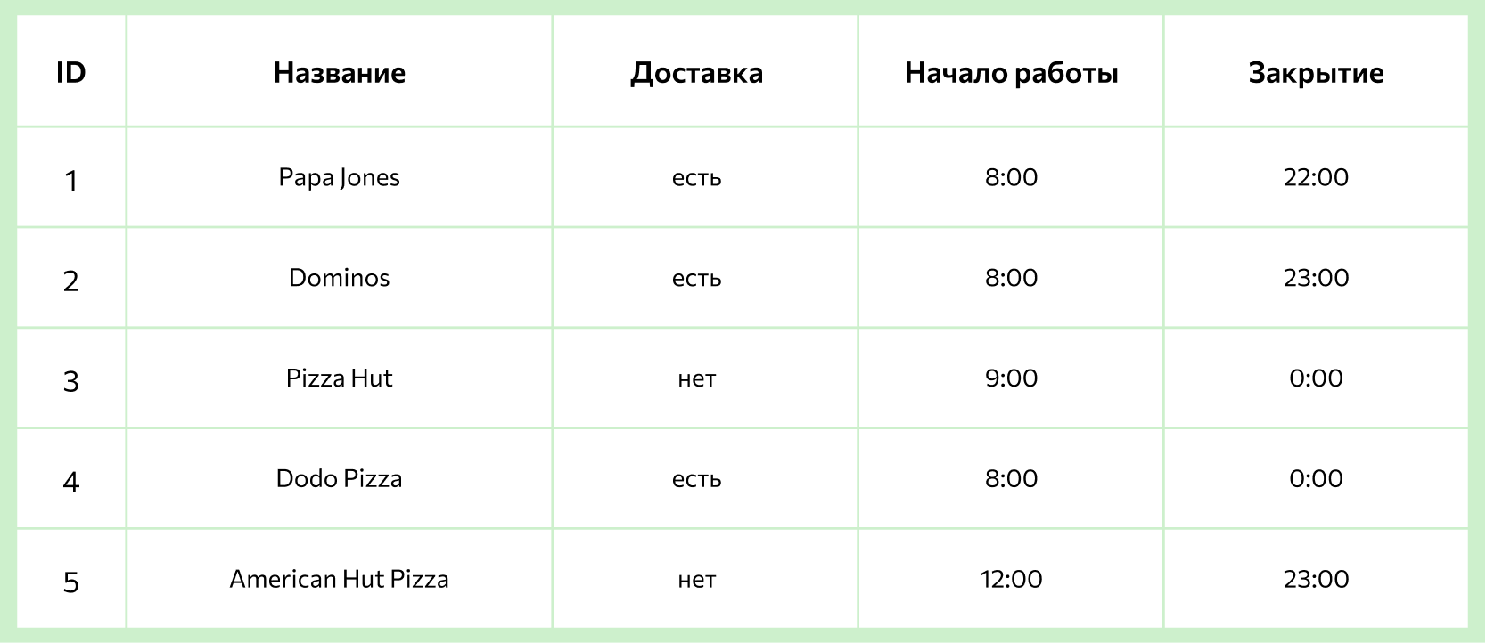
Состав базы данных
Таблица (отношение, сущность)
Столбец (колонка, поле, атрибут)
Строка (запись, кортеж)
Домен (тип данных)
Ключ (идентификатор)

Slide 5
Хранилище, озеро и витрина
Хранилище данных — это система управления данными, которая поддерживает анализ бизнес-данных и выполнение аналитики для всей организации.
Озеро данных позволяет организациям хранить большие объемы структурированных и неструктурированных данных и мгновенно предоставлять к ним доступ для выполнения в реальном времени аналитики.
Витрина данных — это простая форма хранилища данных, которое ориентировано на определенную тему или направление деятельности, например на продажи, финансы или маркетинг.

Slide 6
Преимущества витрин
Единый источник достоверных данных
Более быстрый доступ к данным
Быстрое получение статистических данных ускоряет принятие решений
Более простое и быстрое применение
Создание гибкого и масштабируемого решения для управления данными
Анализ переходных процессов

Slide 7
Применение витрин
Разграничение доступа к данных по подразделениям и пользователям
Увеличение доступность к актуальным, согласованным данным на уровне отчетов
Предоставление данных различного уровня гранулярности (агрегация данных)

Slide 8

SQL
Язык структурированных запросов
Является декларативным
Является нечувствительным к регистру

Slide 9
Операторы SQL
DDL (CREATE, ALTER, DROP, TRUNCATE)
DML (SELECT, INSERT, UPDATE, DELETE)
DCL (GRANT, REVOKE, DENY)
TCL (BEGIN, SAVE, ROLLBACK, COMMIT)

Slide 10
Последовательность операторов SQL
SELECT — выбери данные
FROM — вот отсюда
JOIN — добавь еще эти таблицы
WHERE — при таком условии
GROUP BY — сгруппируй данные по этому признаку
ORDER BY — отсортируй данные по этому признаку
LIMIT — нужно такое количество результатов
; — конец предложения

Slide 11
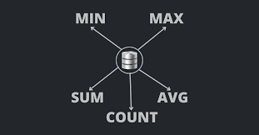
Агрегирующие функции
Количество
Сумма
Минимум
Максимум
Среднее

Slide 12
Фильтрация
SELECT — выбери данные
FROM — вот отсюда
JOIN — добавь еще эти таблицы
WHERE — при таком условии
GROUP BY — сгруппируй данные по этому признаку
HAVING – сгруппируй только по этому условию
ORDER BY — отсортируй данные по этому признаку
LIMIT — нужно такое количество результатов
; — конец предложения

Slide 13
Синтаксис фильтрации
Равенство / неравенство выбранному значению (=, !=, <>)
Равенство / неравенство значениям (IN, NOT IN)
Сравнение величин (BETWEEN, <, >, >=, =<)
Похожесть величин (LIKE, NOT LIKE)
Объединение (ИЛИ) или пересечение множеств (И) (AND, OR)

Slide 14
Применение фильтрации
Выбрать из ограниченного списка значений
Выбор по определенному признаку
Найти соответствие заданным условиям
Сравнение величин
Поиск по заданной маске

Slide 15
Группировка
SELECT — выбери данные
FROM — вот отсюда
JOIN — добавь еще эти таблицы
WHERE — при таком условии
GROUP BY — сгруппируй данные по этому признаку
HAVING – сгруппируй только по этому условию
ORDER BY — отсортируй данные по этому признаку
LIMIT — нужно такое количество результатов
; — конец предложения

Slide 16
Синтаксис группировки
GROUP BY <field_name>
GROUP BY <field1>, <field2> … <field n>
GROUP BY 1, 2 … n
HAVING <condition1> OR / AND <condition2>
DISTINCT

Slide 17
Применение группировок
Агрегация результатов
Подготовка сводных таблиц для визуализации
Поиск частоты повторений
Поиск повторяющихся значений

Slide 18
Сортировка данных
SELECT — выбери данные
FROM — вот отсюда
JOIN — добавь еще эти таблицы
WHERE — при таком условии
GROUP BY — сгруппируй данные по этому признаку
HAVING – сгруппируй только по этому условию
ORDER BY — отсортируй данные по этому признаку
LIMIT — нужно такое количество результатов
; — конец предложения

Slide 19
Синтаксис сортировки
ORDER BY <field_name>
ORDER BY <field1>, <field2> … <field n>
ORDER BY 1, 2 … n
Направления сортировки – ASC / DESC
Расширения NULLS LAST / NULLS FIRST

Slide 20
Применение сортировки
Упорядочивание чисел и дат в данных
Совместно с агрегацией – поиск наиболее / наименее часто повторяющихся значений в массиве
Обработка нулевых значений
Совместно с limit – вывод списка экстремальных значений

Slide 21
Соединение таблиц
SELECT — выбери данные
FROM — вот отсюда
JOIN — добавь еще эти таблицы
WHERE — при таком условии
GROUP BY — сгруппируй данные по этому признаку
HAVING – сгруппируй только по этому условию
ORDER BY — отсортируй данные по этому признаку
LIMIT — нужно такое количество результатов
; — конец предложения

Slide 22
Синтаксис соединения
SELECT * FROM A JOIN B ON A.<field1> = B.<field2>
SELECT * FROM A, B WHERE A.<field1> = B.<field2>
SELECT * FROM A LEFT (RIGHT, INNER, FULL, CROSS, SEMI) JOIN B USING (FIELD_NAME)

Slide 23
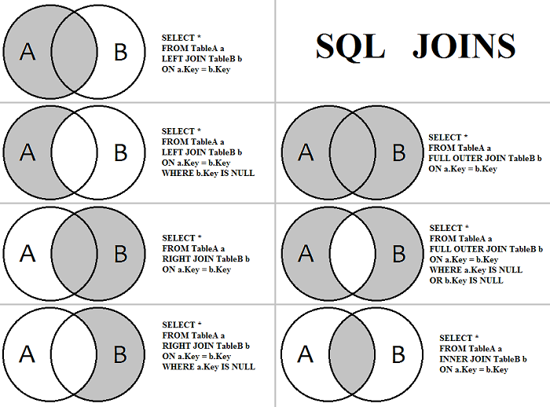
Типы соединений

Slide 24
Применение соединений
Сбор витрин из различных таблиц-источников
Оптимизация хранения данных в различных таблицах
Поиск нестыковок в данных
Замножение данных для удобства использования

Slide 25
Отношения в таблицах
Существует три типа связей между таблицами:
Связь “один-ко-многим”
Связь “один-к-одному”
Связь “многие–ко–многим”

Slide 26
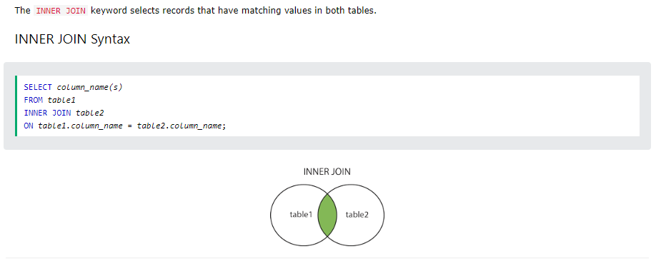
Соединение INNER JOIN

Slide 27
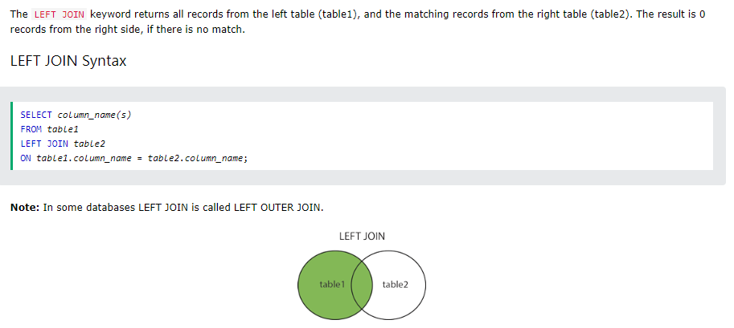
Соединение LEFT JOIN

Slide 28
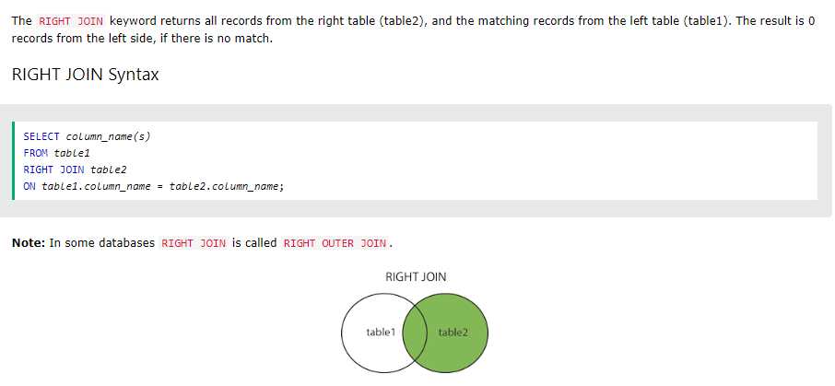
Соединение RIGHT JOIN

Slide 29
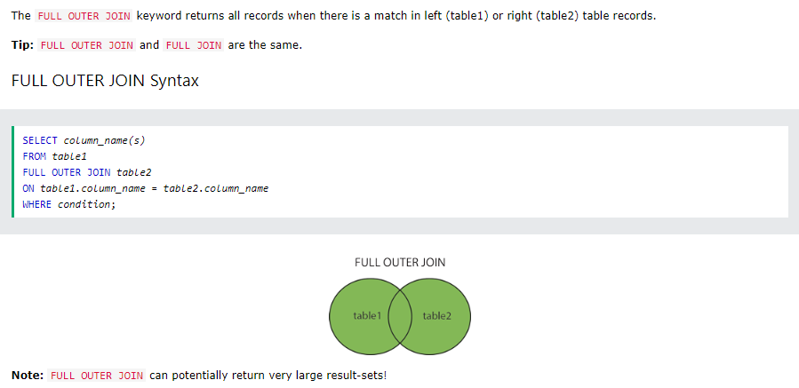
Соединение FULL JOIN

Slide 30
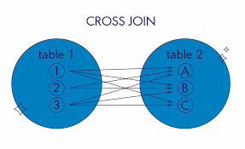
Соединение CROSS JOIN

Slide 31
Риски NULL
Сравнение значений. WHERE column_name = NULL => False. WHERE column_name IS NULL.
Арифметические вычисления. 5 + NULL = NULL.
Сортировка. NULL попадаются в рандомных местах.
Внешние ключи. Нарушения соединения таблиц.
Агрегирующие функции. NULLS могут быть утеряны.
Вывод на экран. Возможное недопонимание результатов, ухудшение пользовательского опыта.

Slide 32
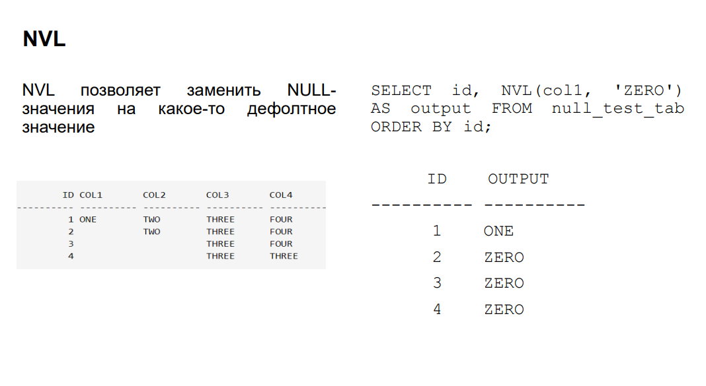
Оператор NVL

Slide 33
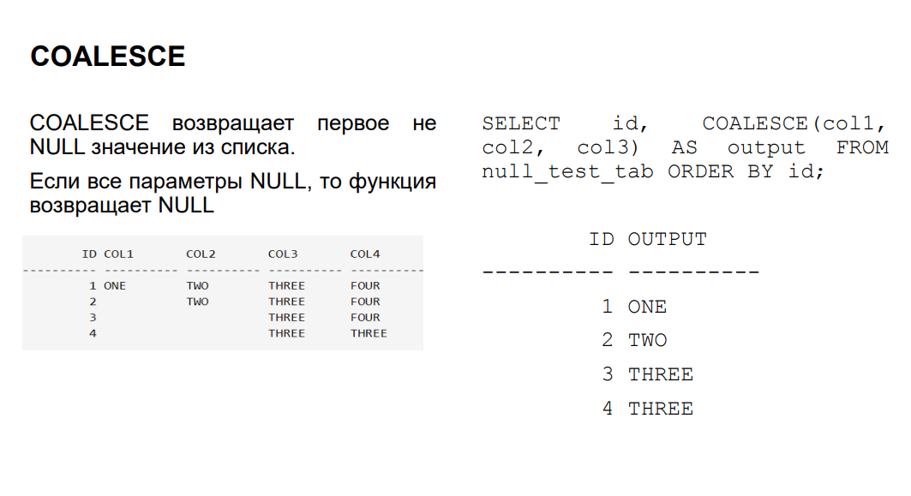
Оператор COALESCE

Slide 34
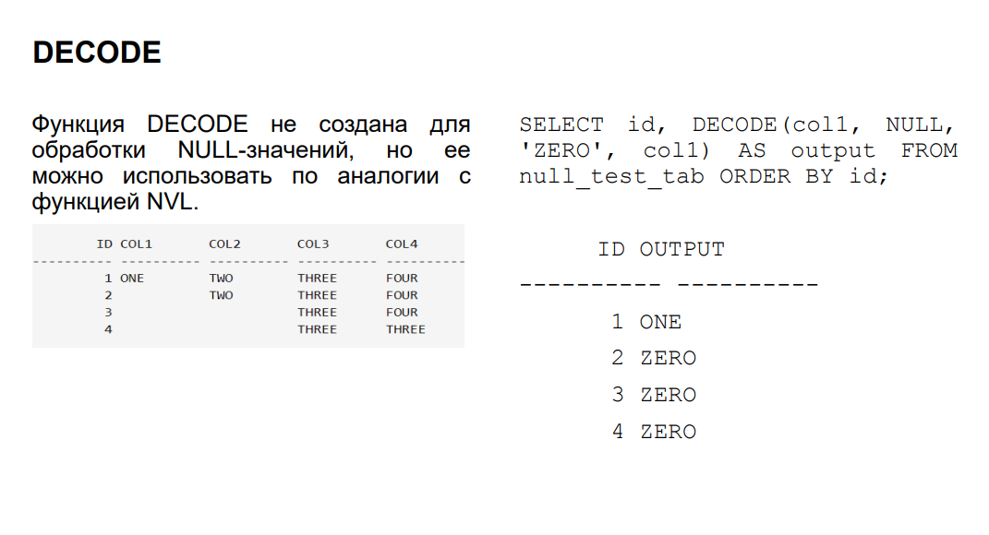
Оператор DECODE

Slide 35
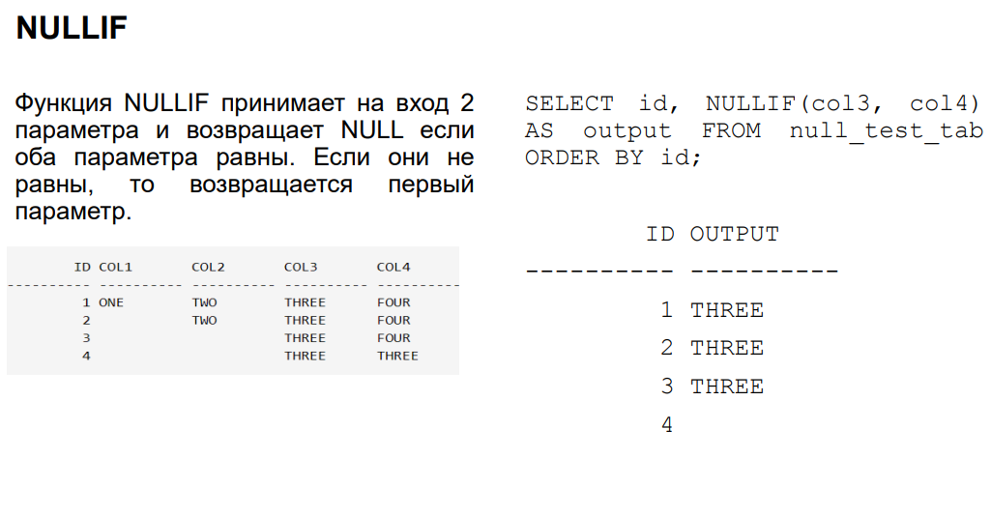
Оператор NULLIF

Slide 36
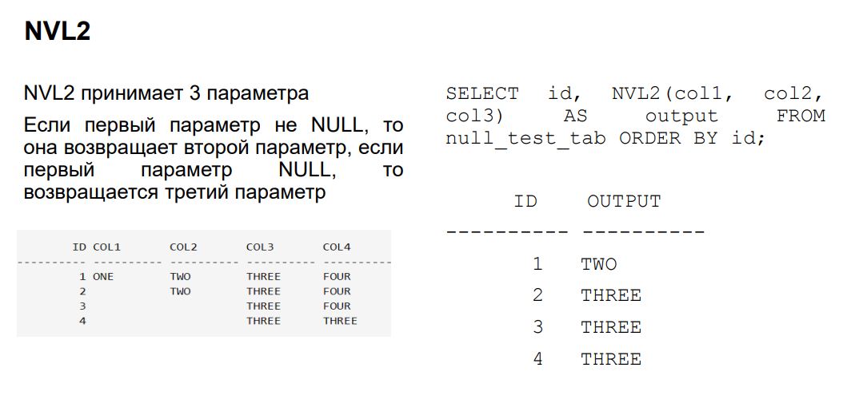
Оператор NVL2

Slide 37
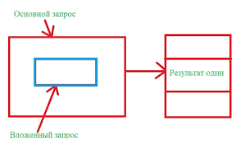
Подзапросы
Подзапрос SQL — это запрос внутри другого запроса.
С помощью подзапросов можно использовать результат выполнения внутреннего запроса во внешнем запросе.
Это позволяет нам конструировать сложные запросы из более простых.

Slide 38
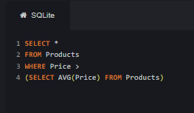
Применение подзапросов
Задача: Вывести все продукты, цена которых выше средней по всем продуктам

Slide 39
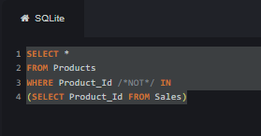
Применение подзапросов
Задача: Вывести все продукты, которые есть в таблице с чеками

Slide 40
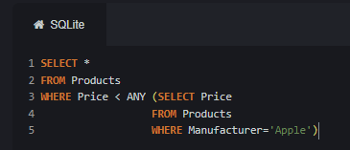
ALL / ANY (MySQL)
ALL | ANY
x > ALL (1, 2) эквивалентно x > 2 | x > ANY (1, 2) эквивалентно x > 1
x < ALL (1, 2) эквивалентно x < 1 | x < ANY (1, 2) эквивалентно x < 2
x = ALL (1, 2) эквивалентно (x = 1) AND (x = 2) | x = ANY (1, 2) эквивалентно x IN (1, 2)
x <> ALL (1, 2) эквивалентно x NOT IN (1, 2) | x <> ANY (1, 2) эквивалентно (x <> 1) OR (x <> 2)

Slide 41
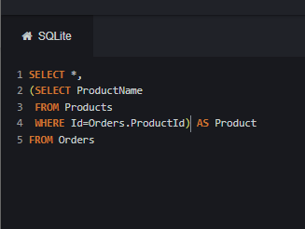
Подзапрос как новая колонка

Slide 42
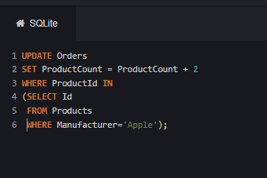
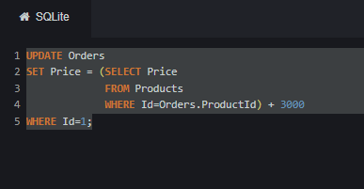
Подзапросы в UPDATE

Slide 43
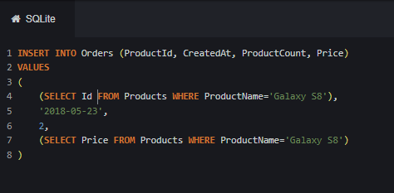
Подзапросы в INSERT

Slide 44
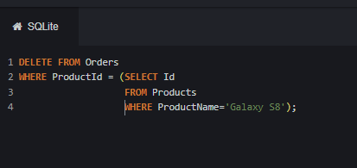
Подзапросы в DELETE

Slide 45
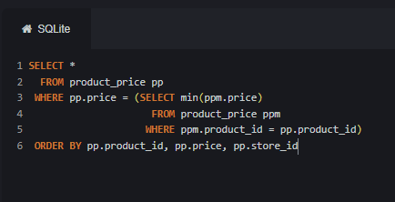
Коррелированный подзапрос

Slide 46
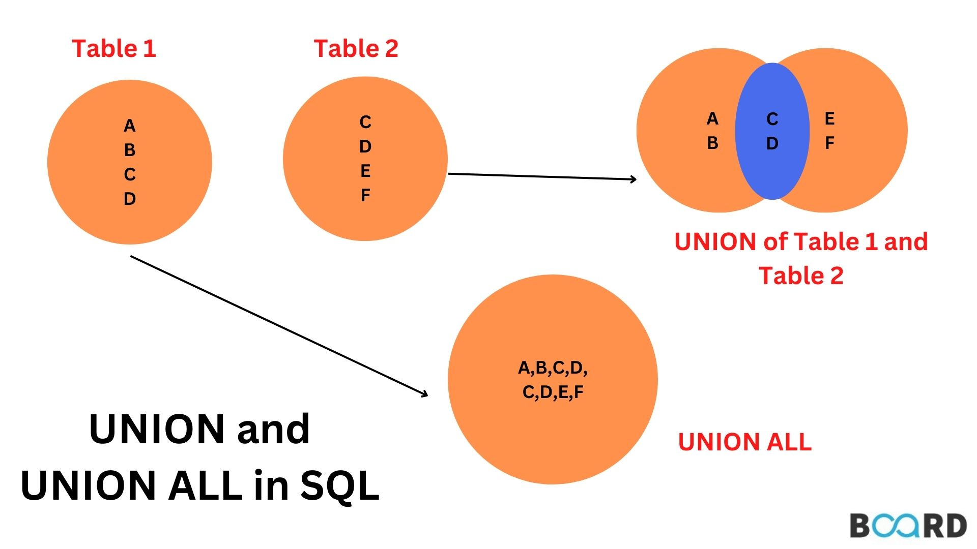
UNION (ALL)

Slide 47
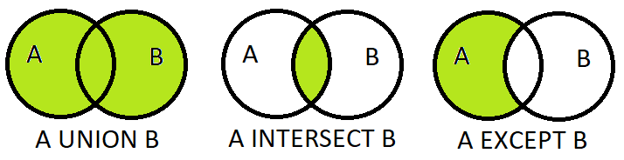
Множественные операции

Slide 48
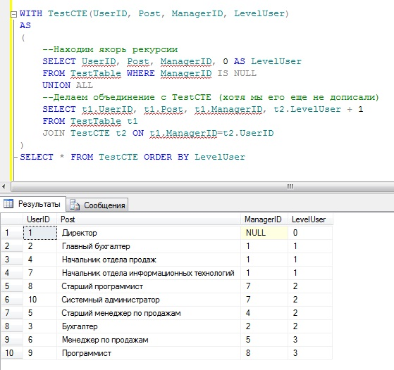
Конструкция WITH

Slide 49
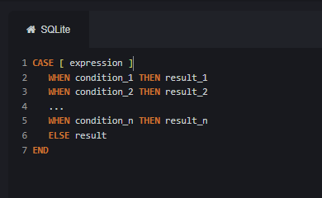
Оператор CASE
Оператор CASE служит для обработки и выполнения определенных условий

Slide 50
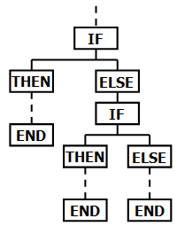
Принцип работы CASE
Основные операторы:
WHEN – если
THEN – тогда
ELSE – иначе END - конец

Slide 51
Особенности использования CASE
Условия WHEN – THEN выполняются в порядке приоритета написания. После первого совпадения остальные ветки уже не выполняются.
Если условие не примет TRUE, то оператор CASE вернет значение предложения ELSE.
Если предложение ELSE опущено и условие не примет TRUE, то оператор CASE вернет NULL.
Оператор CASE может иметь до 255 сравнений. Каждое предложение WHEN ... THEN рассматривает 2 сравнения.

Slide 52
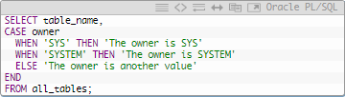
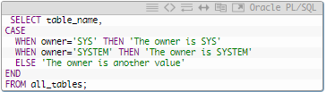
Пример запроса CASE

Slide 53
Применение CASE
Присвоение нужных значений при определенных условиях
Обработка NULL-ов
Агрегация и вычисления
Построение сложной логики, зависящей от нескольких полей

Slide 54
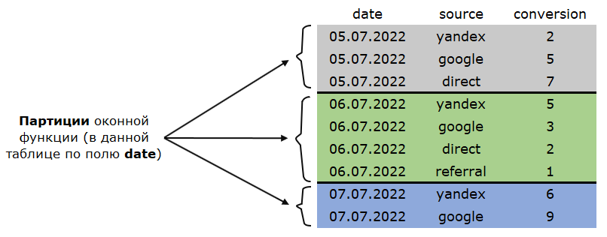
Оконные функции
Оконная функция в SQL - функция, которая работает с выделенным набором строк (окном, партицией) и выполняет вычисление для этого набора строк в отдельном столбце.

Slide 55
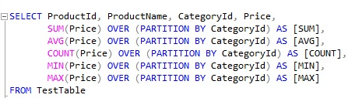
Синтаксис оконных функций
SUM(), COUNT() … - агрегирующая / ранжирующая / аналитическая функция
OVER () – ключевое слово, начало «окна»
PARTITION BY – в каком разрезе смотреть
ORDER BY – в каком направлении сортировать

Slide 56
Расширения оконных функций
Шаги «окна» (для поиска на несколько назад / вперед)
Дефолтные значения (заглушки для NULL-ов)
Игнорирование NULL-ов (по аналогии с ORDER BY)
«Форточки»

Slide 57
Применение оконных функций
Вычисления над набором строк с единым признаком
Отличие от группировки – расчет для каждой строки
Построение аналитических отчетов
Расчеты скользящих средних
Расчеты нарастающих итогов и процентилей
Ранжирование данных

Slide 58
Виды функций в окнах
Агрегирующие функции: COUNT(), SUM(), AVG(), MIN(), MAX()
Ранжирующие функции: ROW_NUMBER(), RANK(), DENSE_RANK(), NTILE()
Функции смещения: LEAD(), LAG(), FIRST_VALUE(), LAST_VALUE()
* Аналитические функции: CUME_DIST(), PERCENT_RANK(), PERCENTILE_CONT(), PERCENTILE_DISС()

Slide 59

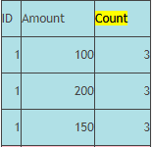
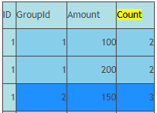
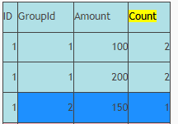
Оконная функция COUNT()
Функция считает количество строчек в окне

Slide 60
Накопленный итог COUNT()
Функция считает количество строчек в окне

Slide 61
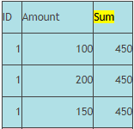
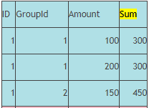
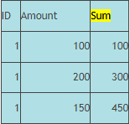
Оконная функция SUM()
Функция суммирует все значения заданного столбца в наборе данных

Slide 62
Накопленный итог SUM()
Функция суммирует все значения заданного столбца в наборе данных

Slide 63
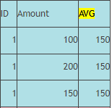
Оконная функция AVG()
Функция рассчитывает среднее значение
Ведет себя аналогично функции SUM()

Slide 64
Оконная функция MIN()
Функция возвращает минимальное значение в окне
Используется для поиска экстремумов (граничных значений) исследуемых признаков

Slide 65
Оконная функция MAX()
Функция возвращает максимальное значение в окне
Используется для поиска экстремумов (граничных значений) исследуемых признаков

Slide 66
Процентили
Применяется в задачах, где нужно найти вхождение расчет в определенную категорию / интервал
Задается числом от 1 до 100
Наиболее распространенные процентили – процентиль (1%), дециль (10%), квартиль (25%)

Slide 67
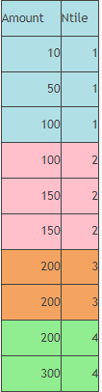
Оконная функция NTILE()
Функция NTILE() позволяет определить к какой группе относится текущая строка
NTILE создает группы на основе следующей формулы:
Количество строк в каждой группе = количество строк в наборе / количество указанных групп

Slide 68

Функция ROW_NUMBER()
Используя функцию ROW_NUMBER можно:
задать нумерацию, которая будет отличаться от порядка сортировки строк результирующего набора;
создать "несквозную" нумерацию, т.е. выделить группы из общего множества строк и пронумеровать их отдельно для каждой группы;
использовать одновременно несколько способов нумерации, поскольку, фактически, нумерация не зависит от сортировки строк запроса.

Slide 69

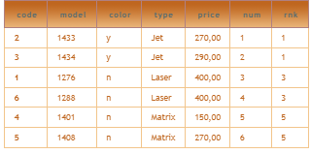
Оконная функция RANK()
Функция возвращает ранг каждой строки
Значения анализируются и, в случае нахождения одинаковых, возвращает одинаковый ранг с пропуском следующего значения

Slide 70

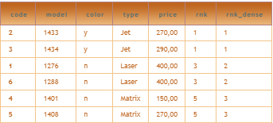
Оконная функция DENSE_RANK()
Функция возвращает ранг каждой строки.
В отличие от функции RANK, она для одинаковых значений возвращает ранг, не пропуская следующий

Slide 71
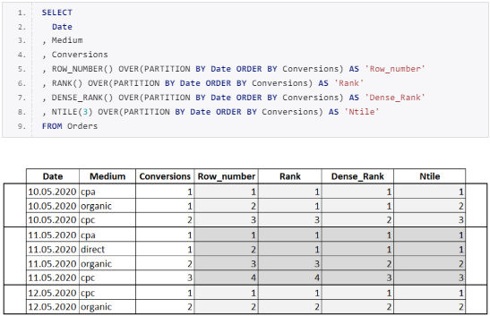
Сравнение ранжирующих функций

Slide 72
Функция LEAD()
LEAD – функция обращается к данным из следующей строки набора данных.
Ее можно использовать, например, для того чтобы сравнить текущее значение строки со следующим.
Имеет три параметра:
столбец, значение которого необходимо вернуть (обязательный параметр),
количество строк для смещения (по умолчанию 1),
значение, которое необходимо вернуть если после смещения возвращается значение NULL;

Slide 73
Функция LAG()
LAG – функция обращается к данным из предыдущей строки набора данных.
В данном случае функцию можно использовать для того, чтобы сравнить текущее значение строки с предыдущим.
Имеет три параметра:
столбец, значение которого необходимо вернуть (обязательный параметр),
количество строк для смещения (по умолчанию 1),
значение, которое необходимо вернуть если после смещения возвращается значение NULL;

Slide 74
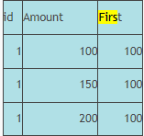
Оконная функция FIRST_VALUE()
Функция извлекает первое значение в окне
Если предложение partition by не задано, то функции будут возвращать первое значение из всего набора данных

Slide 75
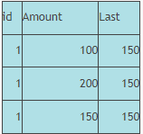
Оконная функция LAST_VALUE()
Функция извлекает последнее значение в окне
Если предложение partition by не задано, то функции будут возвращать последнее значение из всего набора данных

Slide 76
ROWS или RANGE
Инструкция ROWS позволяет ограничить строки в окне, указывая фиксированное количество предшествующих или следующих строк
Инструкция RANGE, в отличие от ROWS, работает не со строками, а с диапазоном строк в инструкции ORDER BY.
Обе инструкции ROWS и RANGE всегда используются вместе с ORDER BY.

Slide 77
Ключевые слова ROWS and RANGES
UNBOUNDED PRECEDING — указывает, что окно начинается с первой строки группы;
UNBOUNDED FOLLOWING – с помощью данной инструкции можно указать, что окно заканчивается на последней строке группы;
CURRENT ROW – инструкция указывает, что окно начинается или заканчивается на текущей строке;
BETWEEN «граница окна» AND «граница окна» — указывает нижнюю и верхнюю границу окна;
«Значение» PRECEDING – определяет число строк перед текущей строкой (не допускается в предложении RANGE).;
«Значение» FOLLOWING — определяет число строк после текущей строки (не допускается в предложении RANGE).

Slide 78
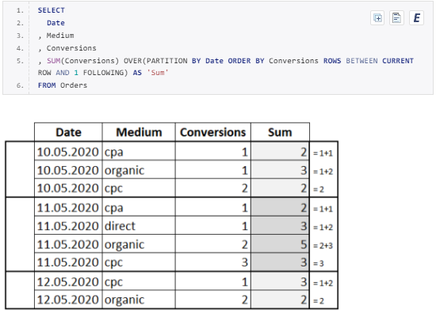
Примеры запросов

Slide 79

Функции времени
Привести к заданному формату времени
Прибавить/отнять часы/минуты/дни
Узнать текущую дату/время
Узнать часть текущей даты времени
Узнать разницы между датами в днях/годах
https://postgrespro.ru/docs/postgrespro/10/functions-datetime

Slide 80
Типизация данных
https://postgrespro.ru/docs/postgresql/9.4/datatype
bigint | int8 | знаковое целое из 8 байт
bigserial | serial8 | восьмибайтное целое с автоувеличением
boolean | bool | логическое значение (true/false)
character [ (n) ] | char [ (n) ] | символьная строка фиксированной длины
character varying [ (n) ] | varchar [ (n) ] | символьная строка переменной длины
date |  | календарная дата (год, месяц, день)
double precision | float8 | число двойной точности с плавающей точкой (8 байт)
integer | int, int4 | знаковое четырёхбайтное целое
interval [ поля ] [ (p) ] |  | интервал времени
numeric [ (p, s) ] | decimal [ (p, s) ] | вещественное число заданной точности
real | float4 | число одинарной точности с плавающей точкой (4 байта)
smallint | int2 | знаковое двухбайтное целое
smallserial | serial2 | двухбайтное целое с автоувеличением
text |  | символьная строка переменной длины
time [ (p) ] [ without time zone ] |  | время суток (без часового пояса)
timestamp [ (p) ] [ without time zone ] |  | дата и время (без часового пояса)
uuid |  | универсальный уникальный идентификатор
xml |  | XML-данные
json |  | текстовые данные JSON

Slide 81
Регулярные выражения
Понять, соответствует ли строка шаблону
Найти подстроку, удовлетворяющую некоторому шаблону, в строке
Разбить строку на массив по некоторому разделителю-шаблону
Разбить строку на массив по некоторому разделителю-шаблону и вытянуть этот массив в столбец
Заменить подстроку в строке на новую подстроку

Slide 82
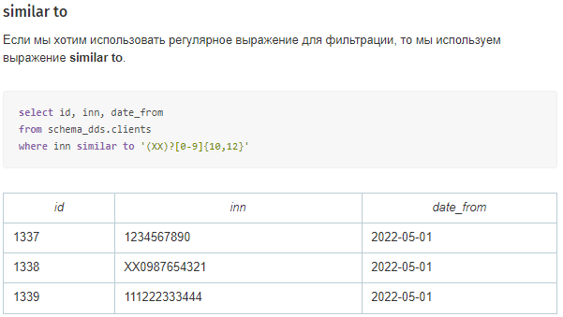
SIMILAR TO

Slide 83
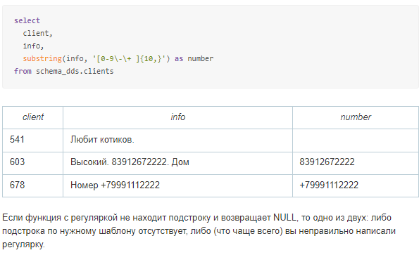
SUBSTRING

Slide 84
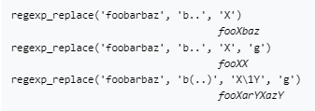
REGEXPT_REPLACE
https://postgrespro.ru/docs/postgrespro/9.5/functions-matching

Slide 85

REGEXPT_SPLIT
https://postgrespro.ru/docs/postgrespro/9.5/functions-matching

Slide 86

REGEXPT_MATCH
https://postgrespro.ru/docs/postgrespro/9.5/functions-matching

Slide 87
Квантификаторы
https://postgrespro.ru/docs/postgrespro/9.5/functions-matching
| означает выбор (одного из двух вариантов).
* означает повторение предыдущего элемента 0 и более раз.
+ означает повторение предыдущего элемента 1 и более раз.
? означает вхождение предыдущего элемента 0 или 1 раз.
{m} означает повторяет предыдущего элемента ровно m раз.
{m,} означает повторение предыдущего элемента m или более раз.
{m,n} означает повторение предыдущего элемента не менее чем m и не более чем n раз.
Скобки () объединяют несколько элементов в одну логическую группу.
Квадратные скобки [...] обозначают класс символов так же, как и в регулярных выражениях POSIX

Slide 88

Временные объекты
CREATE MATERIALIZED VIEW mymatview AS SELECT * FROM mytab;
CREATE TABLE mymatview AS SELECT * FROM mytab;
CREATE [ [ GLOBAL | LOCAL ] { TEMPORARY | TEMP } | UNLOGGED ] TABLE [ IF NOT EXISTS ] имя_таблицы
https://postgrespro.ru/docs/postgrespro/9.5/rules-materializedviews

Slide 89


Конструкция EXISTS
SELECT col1
FROM tab1
WHERE EXISTS (SELECT 1 FROM tab2 WHERE col2 = tab1.col2);
https://postgrespro.ru/docs/postgresql/9.6/functions-subquery

Slide 90


Конструкция PIVOT
https://www.commandprompt.com/education/how-to-create-pivot-table-in-postgresql/

Slide 91
Способы оптимизации запросов
Выбирайте корректный тип данных
Уточняйте названия объектов до базы
Выводите только те поля, которые вам нужны (избегайте * )
Используйте максимальное число строгих фильтров
Избегайте соединения по сложным или нечетким условиям
Соединяйте более мелкие таблицы к более крупным
По возможности не используйте GROUP BY, DISTINCT, ORDER BY
Используйте LEAD/LAG вместо повторного соединения таблицы на себя
Операция конкатенации «дешевле» операции «подстрочной функции»
Присваивайте алиасы без предиката AS
Избегайте подзапросов

